Slide 1
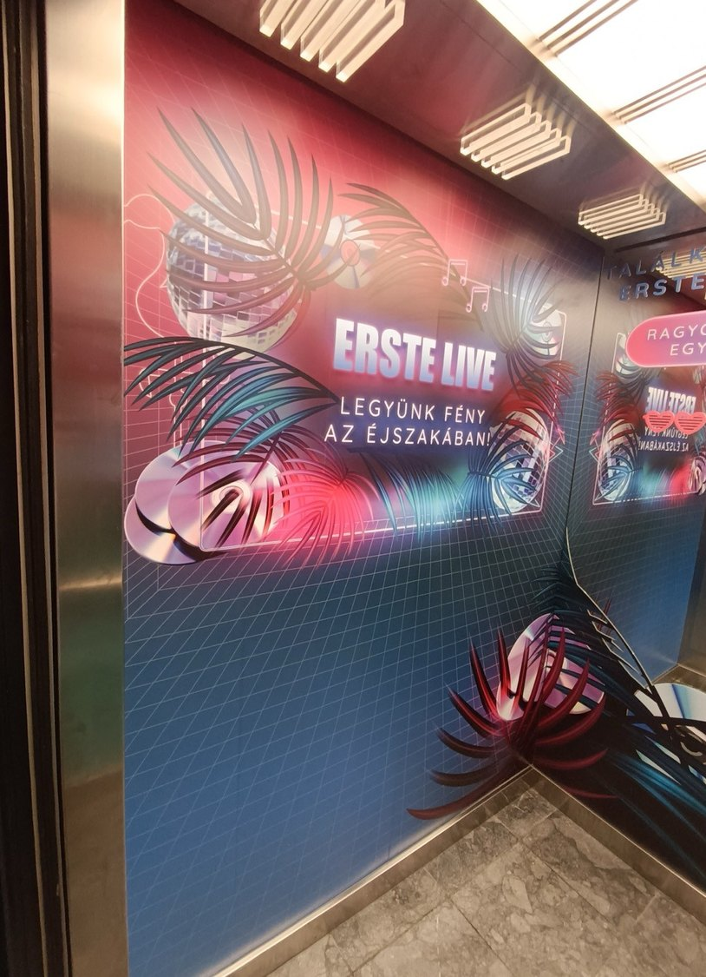
HÁTTÉRORSZÁG
a HTR GROUP TAGJA
REKLÁMDEKORÁCIÓ TELJES KÖRŰEN
Amit lát,
az eladja magát.
Kültéri, beltéri, kiállítási és járműdekoráció ötlettől a kihelyezésig — egy kézben, országosan.
800+
300+
25+
PROJEKT / ÉV
ELÉGEDETT ÜGYFÉL
DEKORATŐR
Piacon 2008 óta · hatterorszag.hu · flottadekor.hu

Slide 2
HÁTTÉRORSZÁG
Miért a Háttérország?
Egyetlen partner az ötlettől a kihelyezésig
1
Minden egy kézben
2
Dedikált projektmenedzser
Tervezés, gyártás, kivitelezés és kihelyezés egyetlen csapaton belül — nincs koordinációs veszteség a partnerek között.
Minden megbízást felelős projektmenedzser kísér végig, aki szakmai javaslatokkal segíti a költséghatékony megoldást.
3
Garancia minőségre és határidőre
4
Országos lefedettség, 7/24
Munkánkra minden esetben garanciát vállalunk — mind a kivitelezés minősége, mind a vállalt határidő tekintetében.
35 autós flotta és 25+ dekoratőr áll rendelkezésre, hogy az ország bármely pontján, bármikor helyt tudjunk állni.
Háttérország Kft. · hatterorszag.hu · flottadekor.hu

Slide 3
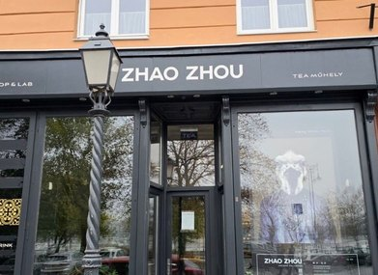
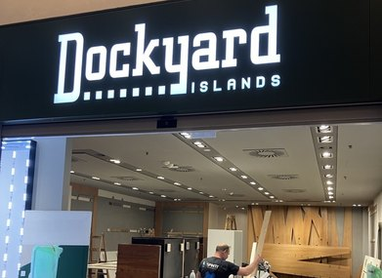
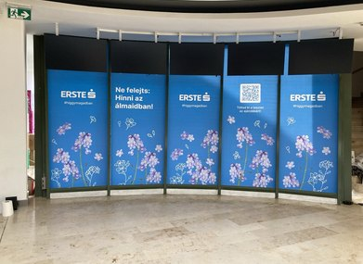
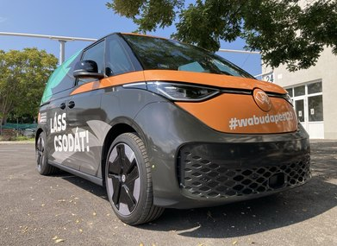
HÁTTÉRORSZÁG
Szolgáltatásaink
Négy pillér, egy csapat
1
2
3
4
Kültéri dekorálás
Beltéri dekorálás
Kiállítás / Installáció
Járműdekoráció
Kirakat- és üvegfóliázás, molinók, cégtáblák, alpintechnika.
Üzlet- és irodadekoráció, dekorfestés, POS eszközök.
Standok, pultok, egyedi felépítmények tervezése és gyártása.
Flottaautók, teherautók, buszok fóliázása — Flottadekor.
Háttérország Kft. · hatterorszag.hu · flottadekor.hu

Slide 4
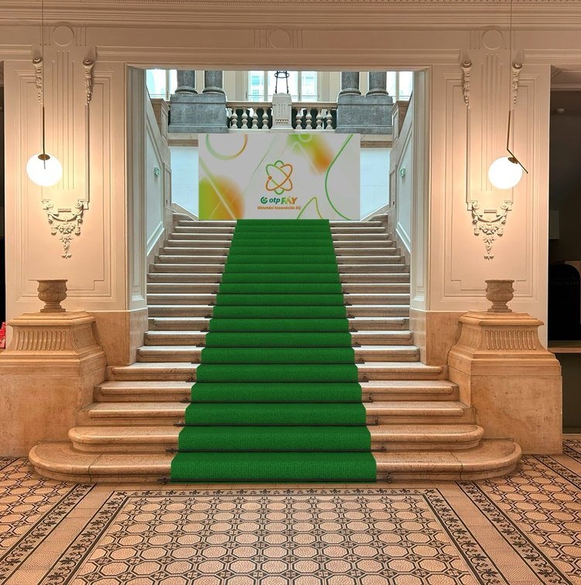
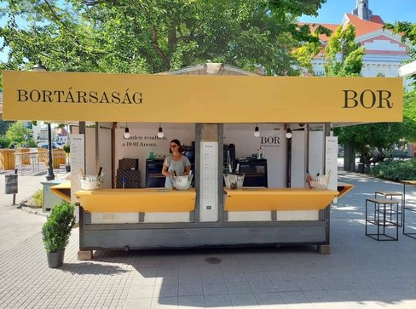
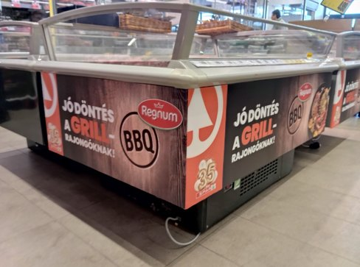
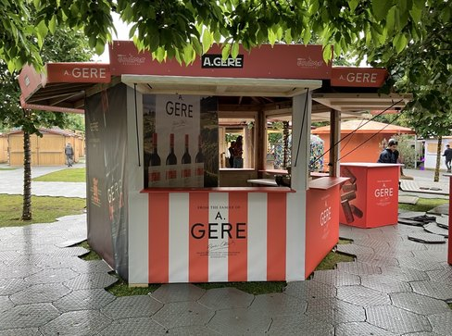
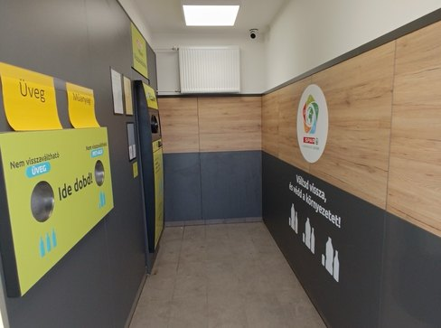
HÁTTÉRORSZÁG
Munkáink képekben
Egy kép többet mond — válogatás a legutóbbi projektjeinkből
Bortársaság
Regnum
OTP / Fay-Gala
GÉRE
RePont / Spar
Háttérország Kft. · hatterorszag.hu · flottadekor.hu

Slide 5
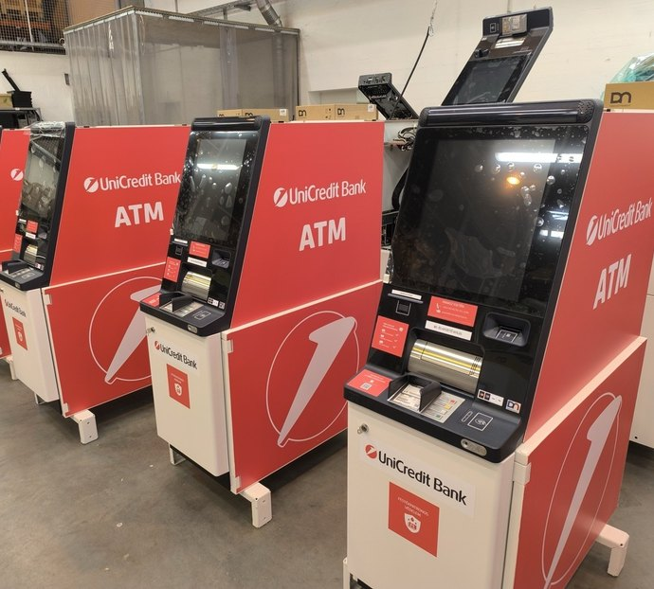
HÁTTÉRORSZÁG
Házon belüli gyártási kapacitás
Amit nem adunk ki a kezünkből, ott nem csúszhat a határidő
Teljeskörű nyomdaipari szolgáltatás — digitális és ofszet nyomás
CNC megmunkálás, fóliavágás
Egyedi megoldások — névjegytől az épülethálóig
Országos kihelyezés saját dekoratőr-csapattal
Tervezés és kreatív anyagkészítés
Igény esetén — arculat, 3D látványterv vagy grafikai anyag — jól bevált partnerhálózatunkon keresztül azt is biztosítjuk, hogy a projekt egy kézben, felügyelve maradjon.
Háttérország Kft. · hatterorszag.hu · flottadekor.hu

Slide 6
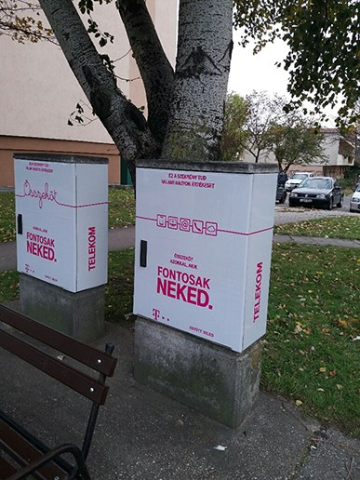
HÁTTÉRORSZÁG
ESETTANULMÁNY
Telekom — országos kültéri kampány
2500 db elosztószekrény egységes márkamegjelenítéssel történő dekorálása, országszerte — a Háttérország koordinálásában, egy kézben tervezve és kivitelezve.
2 500 DB
2 HÓNAP
ELOSZTÓSZEKRÉNY
ALATT, ORSZÁGOSAN
Háttérország Kft. · hatterorszag.hu · flottadekor.hu

Slide 7
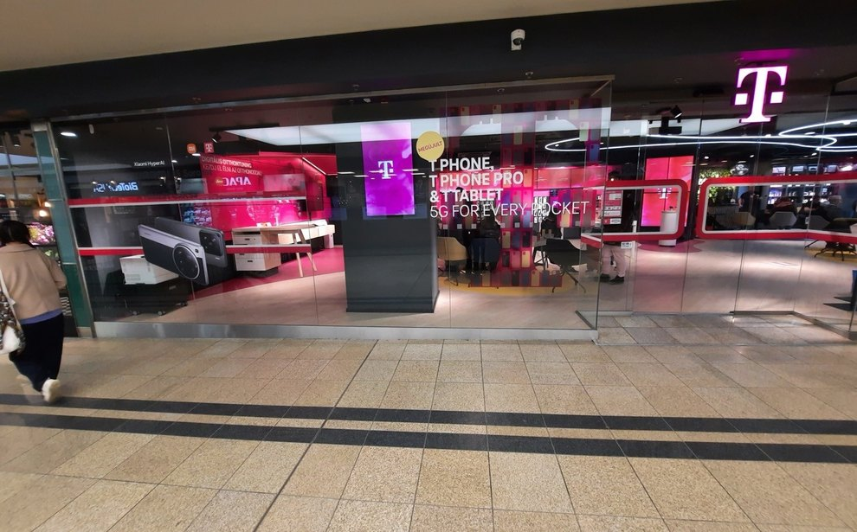
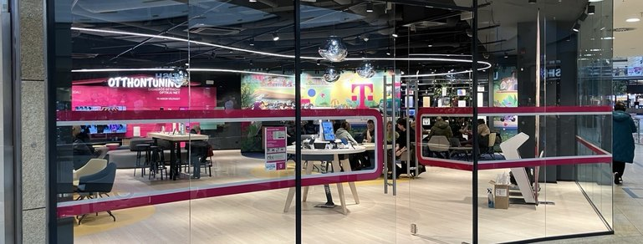
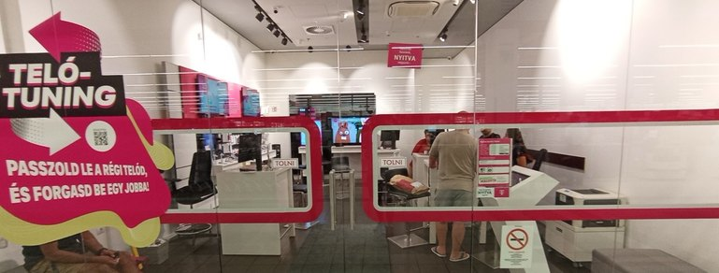
HÁTTÉRORSZÁG
ESETTANULMÁNY
Telekom — Pécs Árkád üzlet
Üzletkirakat, üvegfóliázás és belső arculati elemek — tervezés, gyártás és helyszíni kivitelezés egy kézben.
Háttérország Kft. · hatterorszag.hu · flottadekor.hu

Slide 8
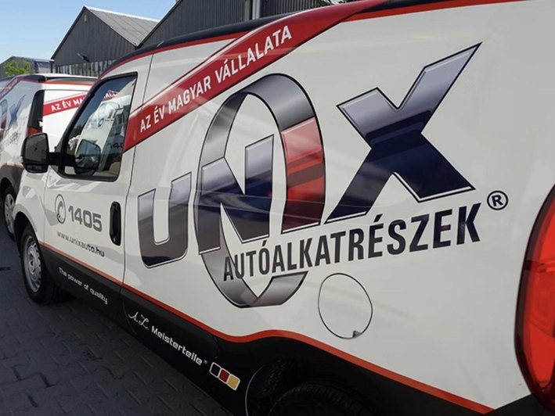
HÁTTÉRORSZÁG
ESETTANULMÁNY
Unix Autó — országos telephely-dekoráció
Az ország egyik vezető autóalkatrész-kereskedőjének telephelyei kaptak egységes, országos kültéri és jármű-arculatot — egy megbízótól, egy kézben.
Háttérország Kft. · hatterorszag.hu · flottadekor.hu

Slide 9
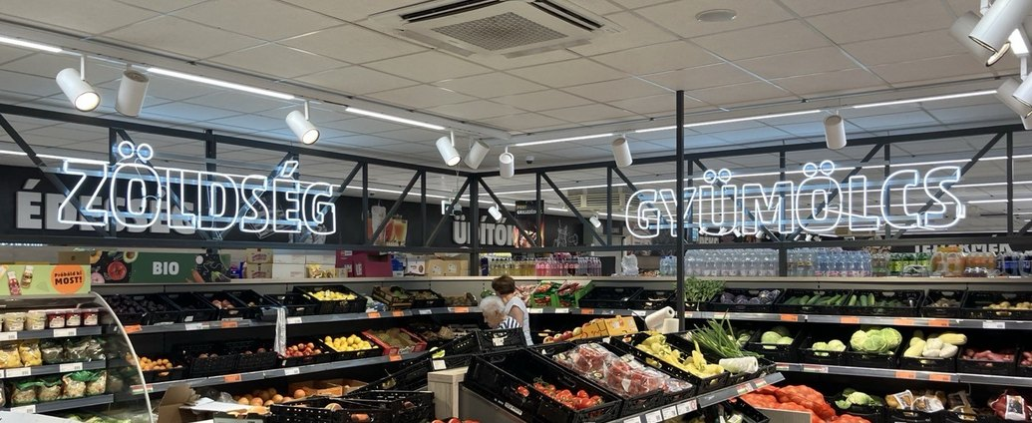
HÁTTÉRORSZÁG
250+
ÜZLETHELYISÉG ORSZÁGSZERTE
ESETTANULMÁNY
Penny Market — teljes hálózat
250+ üzlethelyiség rebrandingje és belsőépítészeti dekorációja országszerte, egységes vizuális arculattal — a tervezéstől a helyszíni kivitelezésig.
Rebranding és belsőépítészet
Dekorfestés, egyedi POS elemek
Háttérország Kft. · hatterorszag.hu · flottadekor.hu

Slide 10
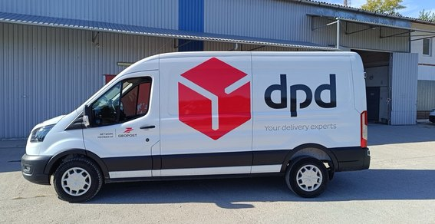
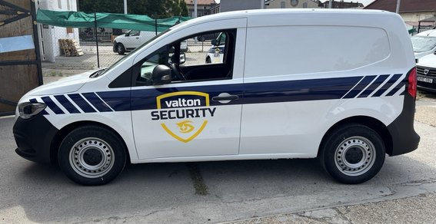
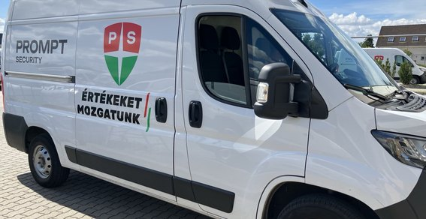
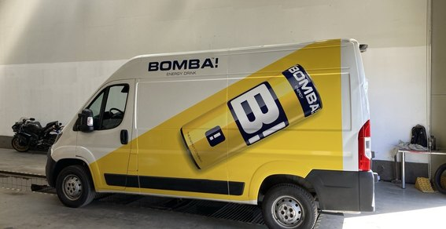
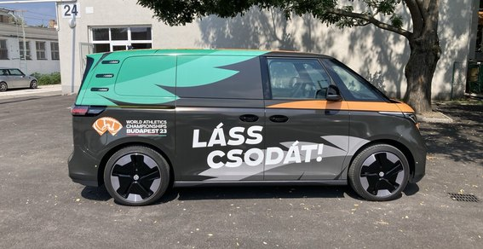
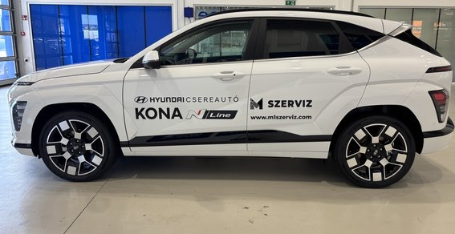
HÁTTÉRORSZÁG
ESETTANULMÁNY
Flottadekor — flottaszintű járműdekoráció
1000+ ledekorált autó tapasztalata: futár- és logisztikai flották, ipari géppark és céges személyautók — egyedi grafikával vagy védőfóliázással.
DPD
Valton Security
Prompt Security
Bomba
World Athletics Budapest 23
M1 Flotta & Szervíz
Háttérország Kft. · hatterorszag.hu · flottadekor.hu

Slide 11
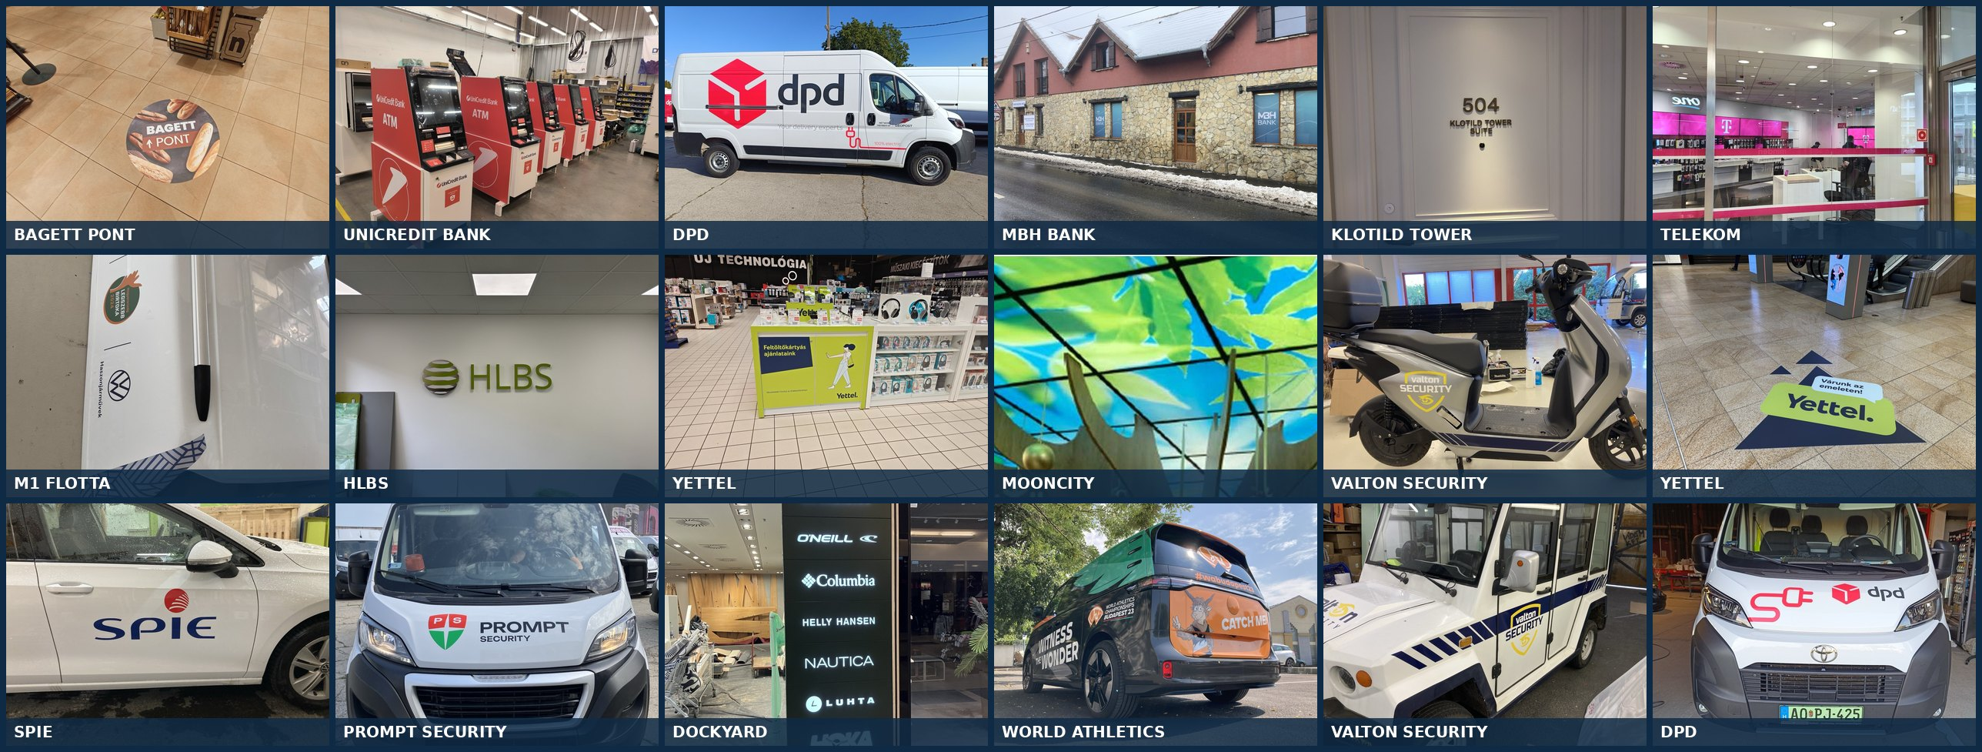
HÁTTÉRORSZÁG
Ügyfeleink képekben
További ügyfeleink valós projektfotókon
Háttérország Kft. · hatterorszag.hu · flottadekor.hu

Slide 12

HÁTTÉRORSZÁG
Referenciáink
Válogatás a 300+ elégedett ügyfél közül — köztük Magyar Telekom, Vodafone, Yettel, Penny Market, GLS és DPD
Háttérország Kft. · hatterorszag.hu · flottadekor.hu

Slide 13
HÁTTÉRORSZÁG
Hogyan dolgozunk
Öt lépés az ajánlatkéréstől a garanciáig
1
2
3
4
5
Ajánlatkérés
Helyszíni felmérés
& tervezés
Gyártás
Kihelyezés
& kivitelezés
Utókövetés
& garancia
Egy munkanapon belüli előzetes visszajelzés.
Dedikált projektmenedzserrel, a legköltséghatékonyabb megoldásra.
Házon belül: nyomdai, CNC és fóliázási kapacitással.
Országosan, saját dekoratőr-csapattal, ütemezetten.
Garancia a minőségre és a vállalt határidőre.
Munkánkra minden esetben garanciát vállalunk — mind a minőség, mind a határidő tekintetében. Szolgáltatásunk igény esetén a helyszíni felmérést, tervezést, gyártást, szállítást, felhelyezést, leszedést és elszállítást is magában foglalja.
Háttérország Kft. · hatterorszag.hu · flottadekor.hu

Slide 14
HÁTTÉRORSZÁG
Kérjen ajánlatot még ma
Egy munkanapon belül visszajelzünk — a tervezéstől a kihelyezésig mi intézünk mindent.
IRODA, SZÉKHELY, SZÁMLÁZÁS
MŰHELY
H-1039 Budapest, Pünkösdfürdő utca 52.
H-1047 Budapest, Károlyi István utca 10., 17. épület
MOHÁCSI GÁBOR, CEO
E-MAIL
WEB
M: +36 30 613 54 37
info@hatterorszag.hu
hatterorszag.hu · flottadekor.hu
Piacon 2008 óta · 800+ projekt évente · 300+ elégedett ügyfél

